Slide 1

基于Django与YOLOv8m的人脸表情识别系统
汇报人：简川博
汇报日期：2025.07.01

Slide 2
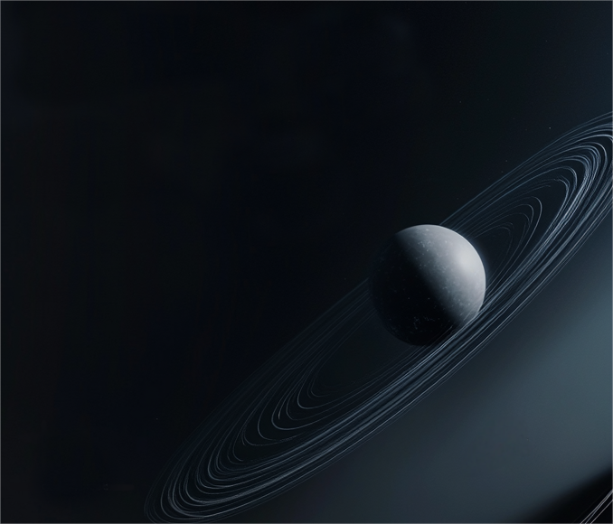
项目分工
团队成员 | 具体工作 | 完成日期
简川博 | 数据采集与预处理，YOLOv8m 模型部署，Django 页面部署 | 2025 年 6 月 27 日
王成龙 | YOLOv8m和ResNet模型训练 | 2025 年 6 月 28 日
李文超 | VGG 和 AlexNet 模型训练 | 2025 年 6 月 28 日
胡亦杰 | 图像处理与数据增强 | 2025 年 6 月 29 日

Slide 3
目录
CONTENTS
01
项目概述
02
数据预处理与图像处理
03
算法设计
04
Django系统部署与实现
05
前端界面设计

Slide 4
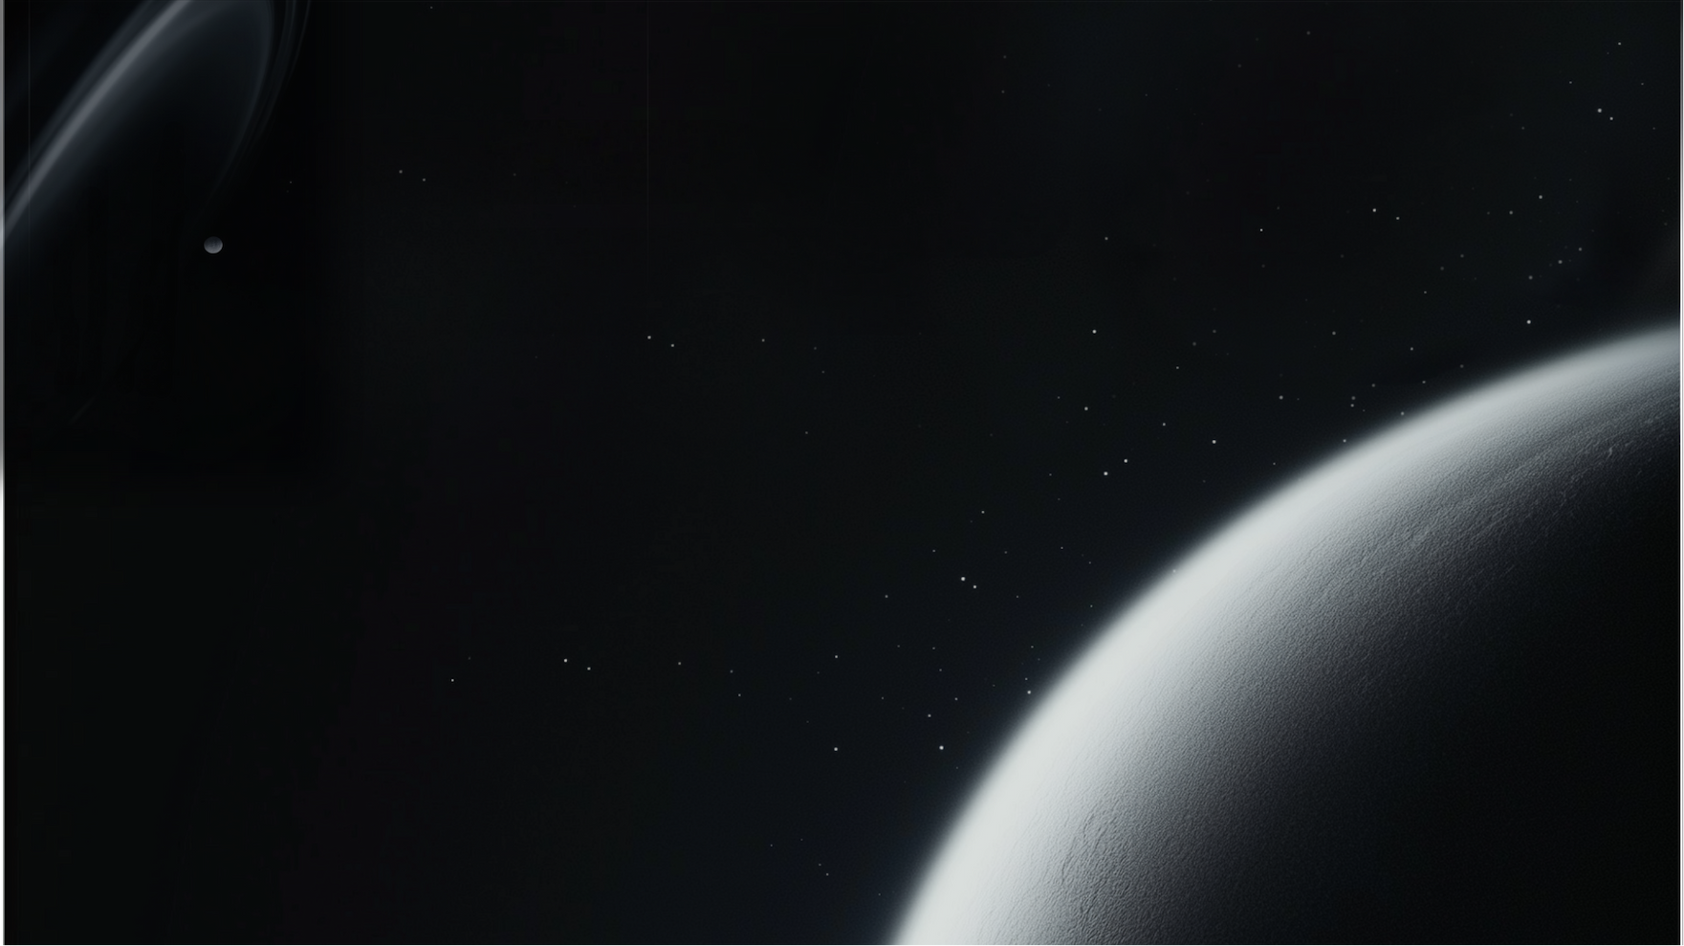
01
项目概述

Slide 5
项目背景
02
01
03
技术路线
采用YOLOv8m进行人脸检测，结合ResNet、AlexNet、VGG等模型进行表情分类，通过数据增强和优化策略提升模型性能。
应用场景
成果展示
人脸表情识别在心理学、人机交互、健康监测、安防等领域有广泛应用，如抑郁症监测、智能客服反馈调整等，具有重要研究和实用价值。
系统可准确识别九种表情，整体分类准确率82.1%，在智能客服、教育、医疗等领域有良好应用前景。

Slide 6

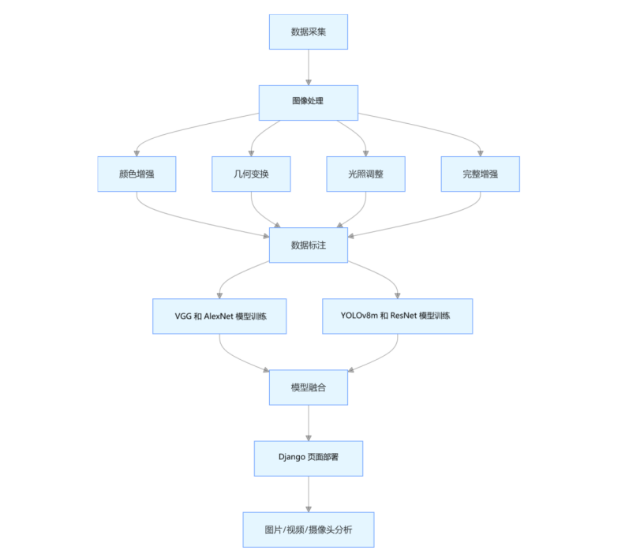
技术路线图

Slide 7
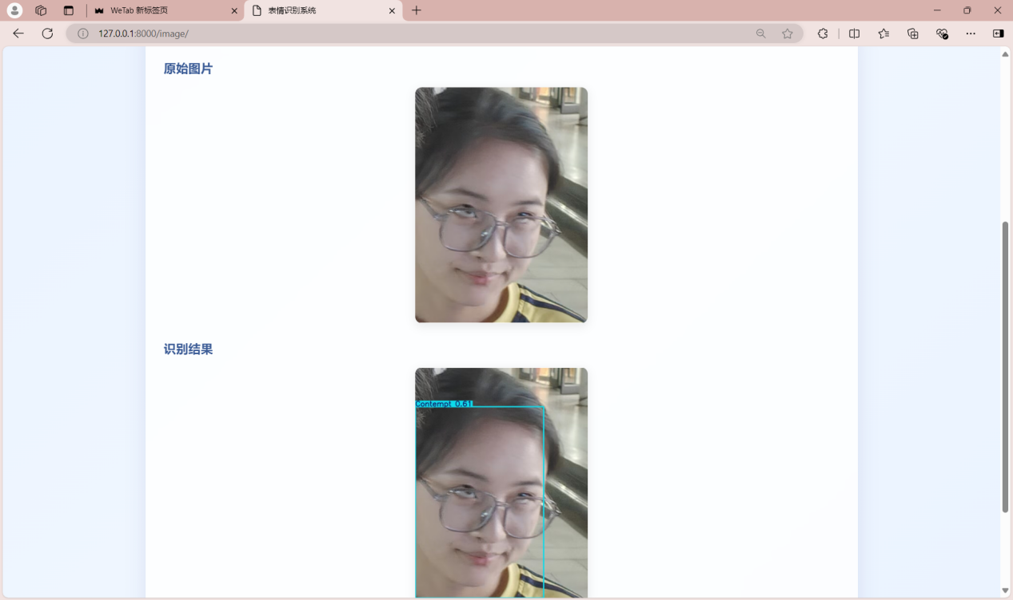
成果展示

Slide 8
02
数据预处理与图像处理

Slide 9
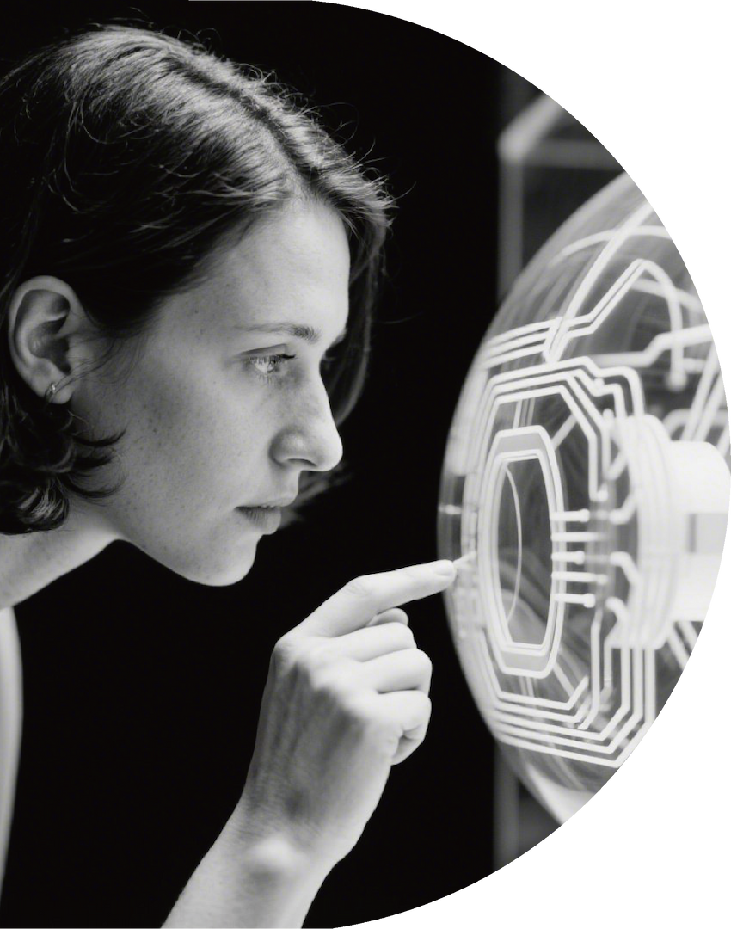
数据集来源
数据集包含多种表情样本，涵盖不同人种、光照条件和姿态变化，为模型训练提供丰富数据基础。
数据采集
数据标注
对采集的人脸图像进行精确标注，包括表情类别、人脸位置等信息，确保数据质量。
数据集展示
展示部分原始数据集图像，体现数据多样性和复杂性。

Slide 10
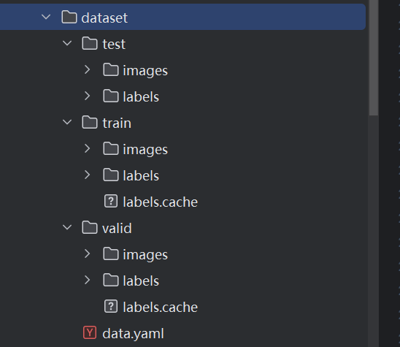
s数据集展示

Slide 11
数据增强
颜色增强
光照调整
通过调整HSV参数增强数据多样性，适应不同肤色和光照条件，提升模型鲁棒性。
使用Gamma校正和随机阴影模拟增强光照鲁棒性，使模型在不同光照环境下表现稳定。
几何变换
随机遮挡与中心裁剪
采用旋转、缩放、平移等仿射变换模拟人脸姿态变化，扩充数据集，提高模型对姿态变化的适应能力。
添加随机遮挡和中心裁剪操作，模拟现实场景中的遮挡情况，进一步提升模型泛化能力。

Slide 12
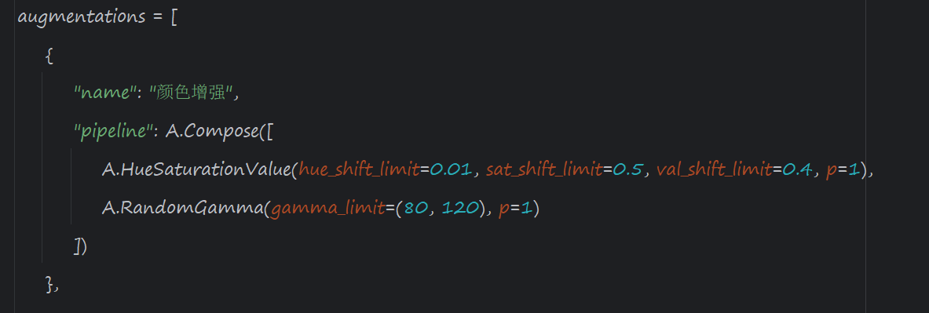
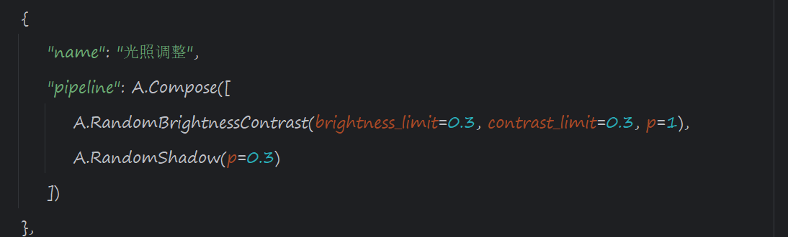
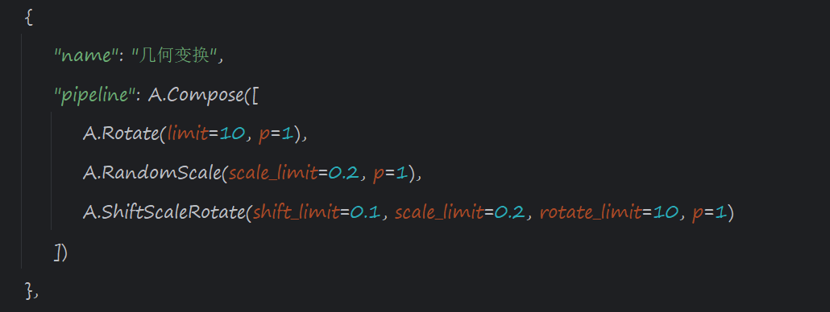
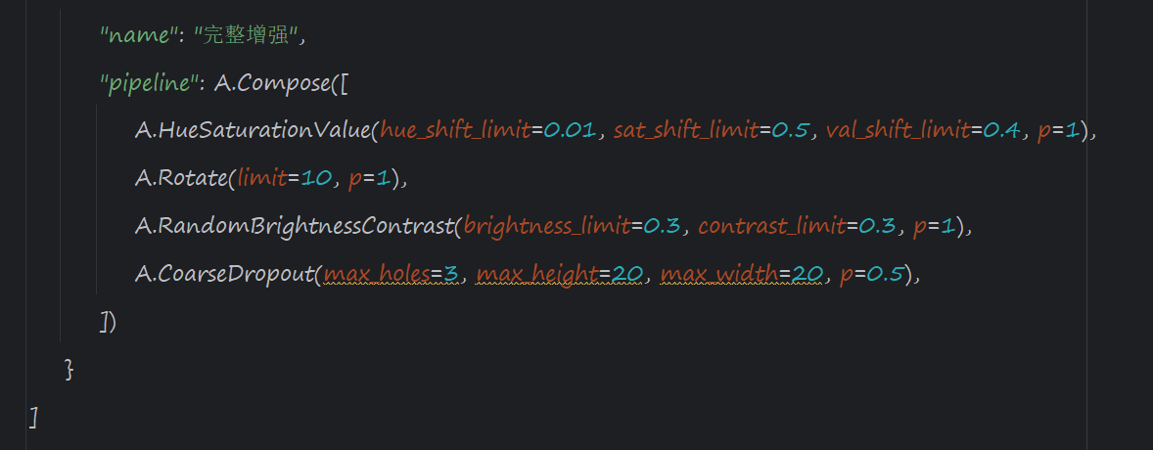
s数据增强代码
颜色增强
光照调整
几何变换
完整增强

Slide 13

人脸检测与对齐
YOLOv8m模型
使用 YOLOv8m 模型定位人脸区域，通过关键点检测（眼角、嘴角等 68 个地标点）进行人脸对齐，消除姿态变化对表情识别的影响。
关键点检测
对齐效果展示
通过关键点检测对齐人脸，消除姿态变化对表情识别的影响，提高识别精度。
展示对齐前后的人脸图像对比，体现对齐操作的有效性。

Slide 14
特征提取
浅层特征提取
利用AlexNet提取边缘、纹理等基础特征，为表情识别提供初步信息。
01
深层特征提取
02
使用ResNet-50提取抽象表情语义特征，VGG-16捕捉局部表情细节，融合后输入BP神经网络进行降维与分类。
特征融合
将不同模型提取的特征进行融合，充分发挥各模型优势，提升表情识别性能。
03

Slide 15
数据集划分
02
01
03
划分代码
展示数据集划分的具体代码实现，说明划分过程的严谨性。
划分比例
划分效果
按8:2比例划分训练集和测试集，使用K折交叉验证评估模型泛化能力，确保数据均衡。
通过划分后的数据集进行模型训练和验证，确保模型在不同表情类别上的性能均衡。

Slide 16
03
算法设计

Slide 17
YOLOv8m表情检测模型
网络结构优化
性能指标
介绍YOLOv8m模型的核心架构、特征融合方式和检测头定制，突出其在人脸表情检测中的优势。
展示YOLOv8m模型在人脸检测和表情分类任务中的性能指标，如mAP、推理速度、模型大小等。
关键训练控制
实验结果分析
说明动态增强策略、类别平衡方法和精度保障措施，如自动混合精度训练、早停机制等。
分析训练过程中的损失变化、置信度阈值对性能的影响，以及不同表情类别的预测结果和错误模式。

Slide 18
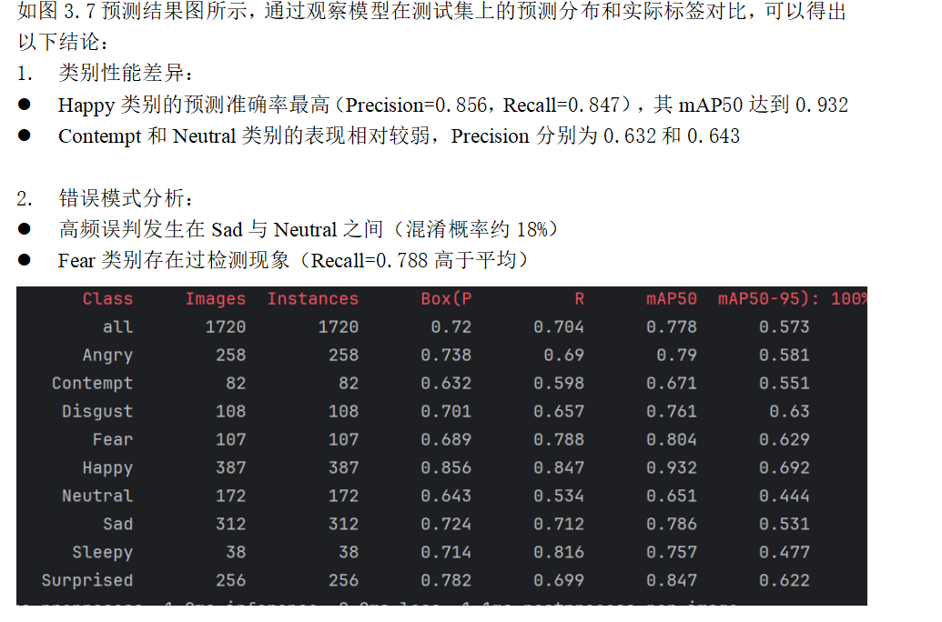
网络结构优化：
-核心架构：基于YOLOv8m的anchor-free检测框架，保留C2f骨干网络的高效特征提取能力
-特征融合：采用PAN（Path Aggregation Network）颈部结构，增强多尺度表情特征融合
-检测头定制：
1.调整回归分支参数（reg_max=16）优化人脸边界框预测
2.分类头使用深度可分离卷积降低计算量
3.输出层通道数适配7种基本表情类别
性能指标：
-人脸检测：mAP@0.5=98.7%（WIDER Face验证集）
-推理速度：RTX 3060上42 FPS（640×640输入）
-模型大小：50.2MB（INT8量化后）
关键训练控制：
一、动态增强策略：
前10个epoch保持mosaic(0.8)、mixup(0.1)增强
后期关闭复杂增强，专注微调
二、类别平衡：
采用样本加权采样（在data.yaml中配置类别权重）
焦点损失γ=1.5抑制易分类样本
三、精度保障：
自动混合精度（AMP）训练
每epoch验证集mAP监控
早停机制（patience=30）
s实验结果分析：

Slide 19
VGG模型介绍
介绍VGG16模型的结构特点、优势及其在图像分类任务中的应用。
VGG16表情分类模型
训练步骤
详细说明VGG16模型的训练流程，包括数据预处理、模型初始化、前向传播、误差计算等。
测试与可视化
展示VGG16模型在测试集上的性能，通过可视化结果分析模型的分类效果。

Slide 20
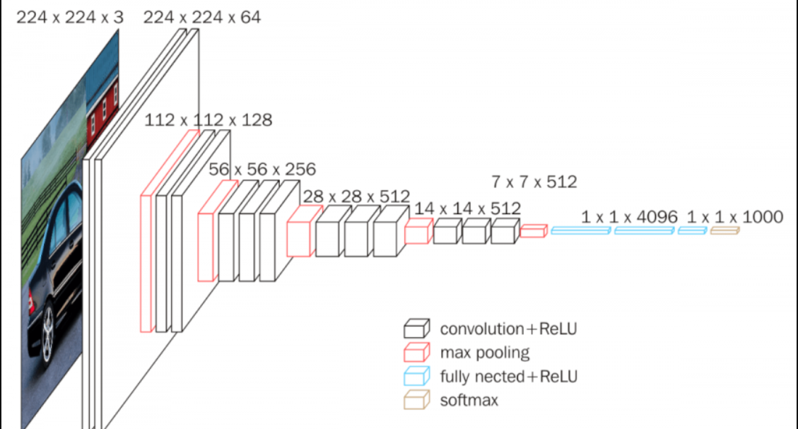
VGG模型介绍
VGG16是一种深度卷积神经网络模型，用于图像分类和识别任务。它是由牛津大学的研究团队开发的，命名为Visual Geometry Group（VGG），并在2014年的ImageNet图像识别挑战中取得了很好的成绩。
VGG16模型具有13个卷积层和3个全连接层，总共有约138百万个可训练参数。该模型的核心思想是通过堆叠多个小尺寸的卷积核和池化层来增加网络的深度，从而提高图像特征的表示能力。它采用了相对较小的3x3卷积核和2x2最大池化核，每个卷积层后都使用了ReLU激活函数。
VGG16的结构相对简单而经典，是深度学习中常用的基准模型之一。它在图像分类任务中表现出色，能够有效地识别和区分不同的物体类别。由于其简单的结构和可扩展性，VGG16也常被用作迁移学习的基础模型，在各种计算机视觉任务中发挥重要作用，如目标检测、图像分割等。
模型结构：

Slide 21
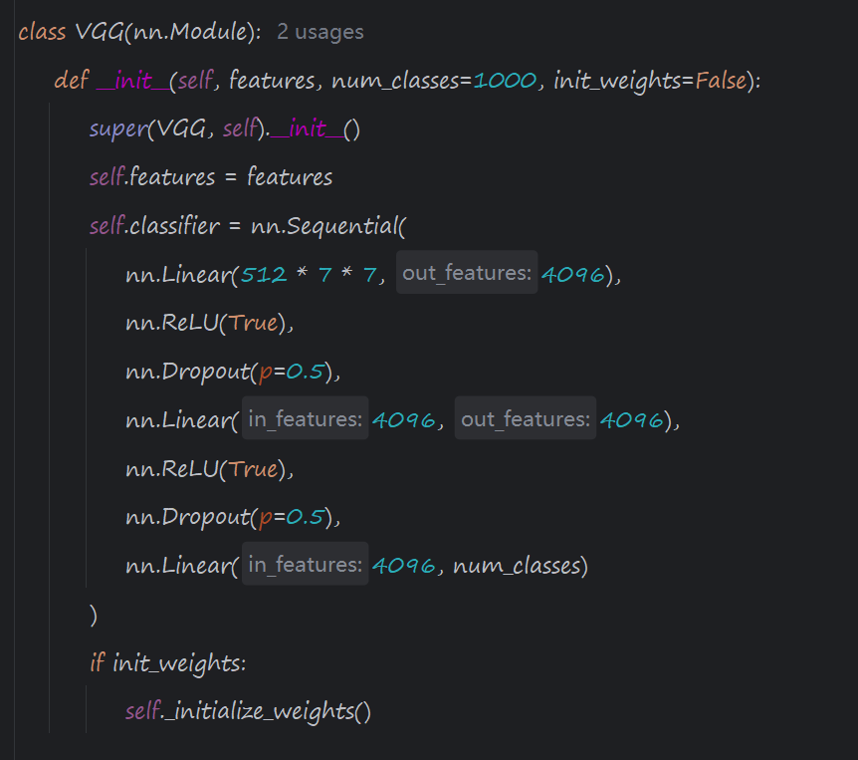
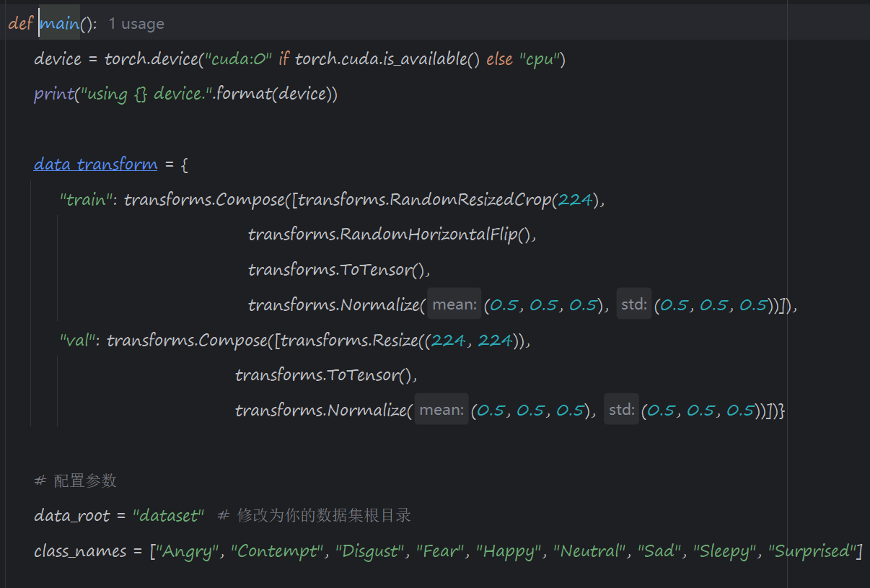
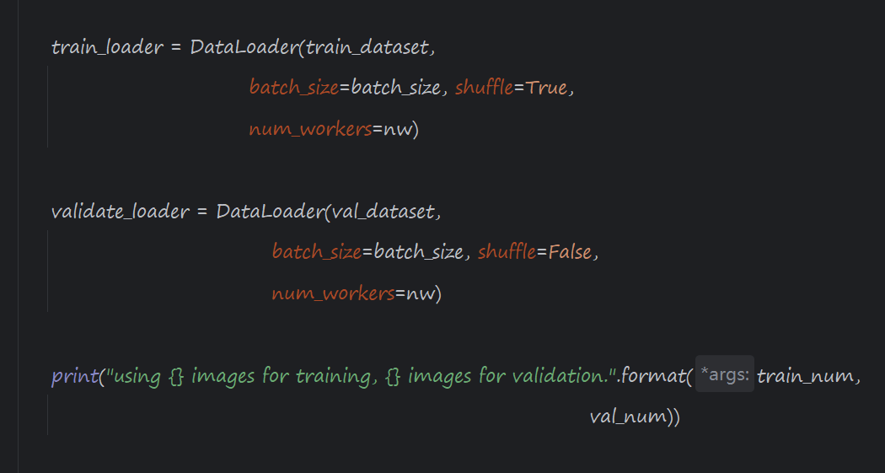
训练步骤
一、模型初始化
二、训练流程实现
三、数据打乱与批处理

Slide 22
AlexNet轻量化模型
AlexNet模型介绍
介绍AlexNet模型的创新点和结构特点，强调其在轻量化设计方面的优势。
训练步骤
测试与可视化
说明AlexNet模型的训练过程，包括数据增强、模型训练、验证与保存等环节。
展示AlexNet模型的测试结果，通过ROC曲线等可视化手段分析模型性能。

Slide 23
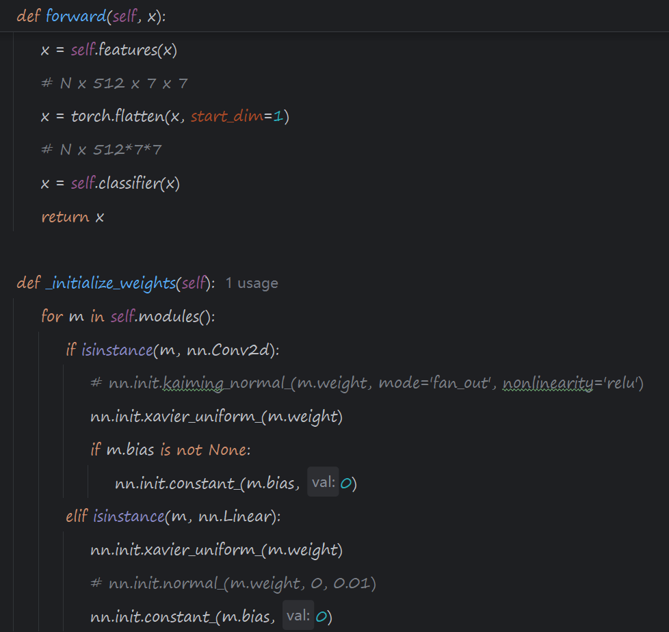
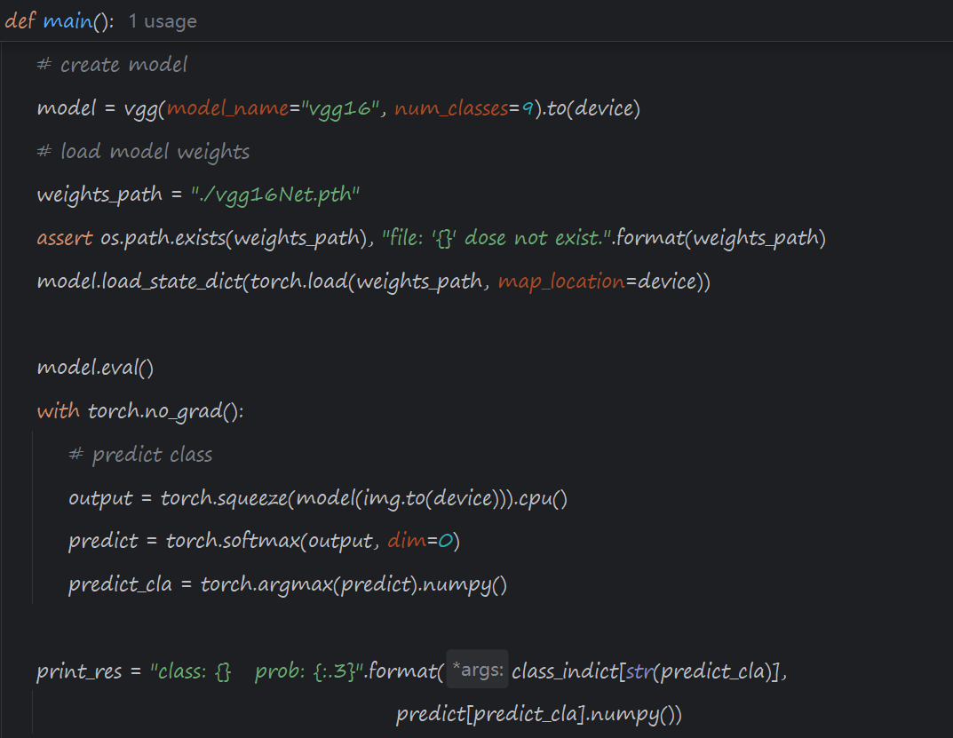
四、向前传播与误差计算
五、预测函数

Slide 24
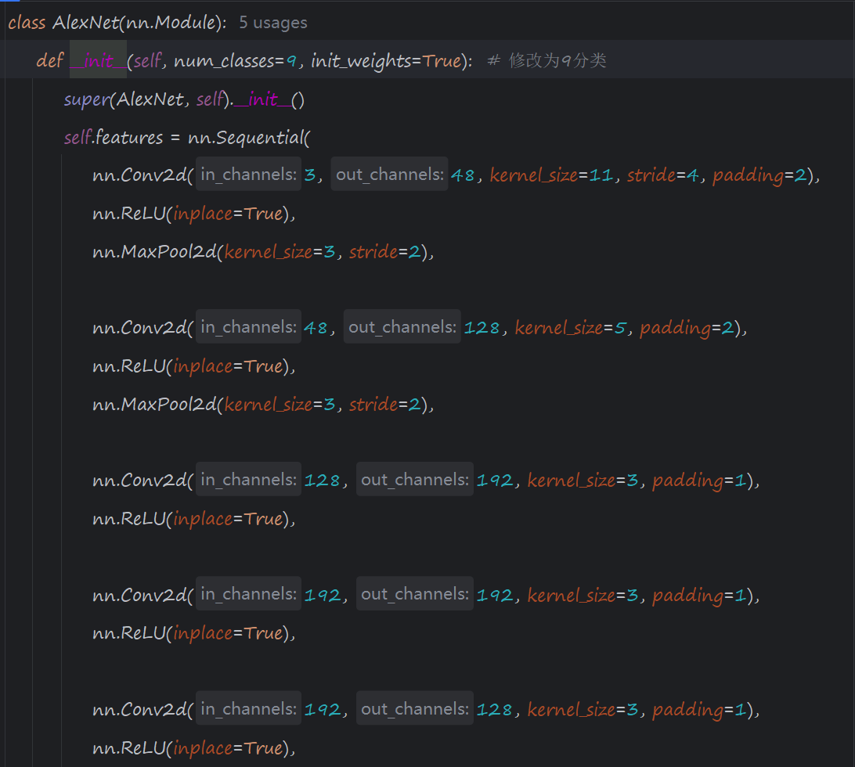
Alexnet 介绍
Alex在2012年提出的alexnet网络结构模型引爆了神经网络的应用热潮，并赢得了2012届图像识别大赛的冠军，使得CNN成为在图像分类上的核心算法模型。
该网络的亮点在于：
（1）首次使用了GPU进行网络加速训练。
（2）使用了ReLU激活函数，而不是传统的Sigmoid激活函数以及Tanh激活函数。
（3）使用了LRN局部响应归一化。
（4）在全连接层的前两层中使用了Droupout随机失活神经元操作，以减少过拟合。
d代码实现：

Slide 25
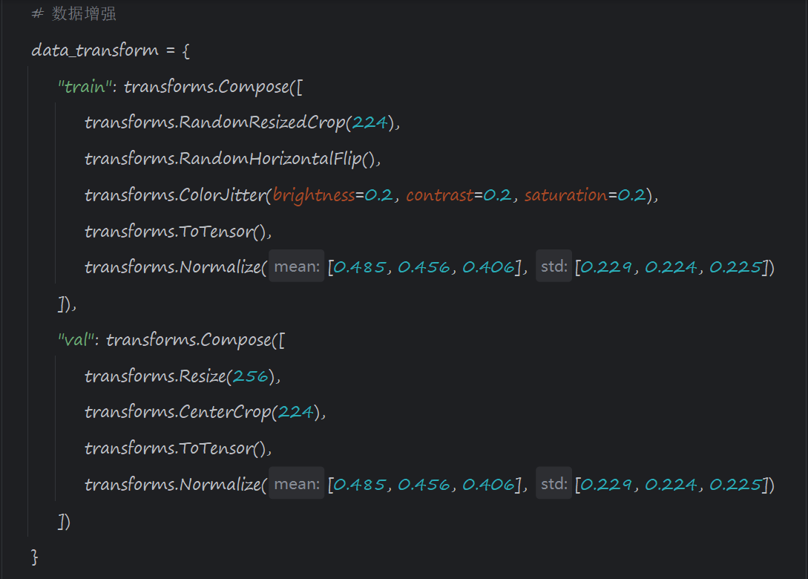
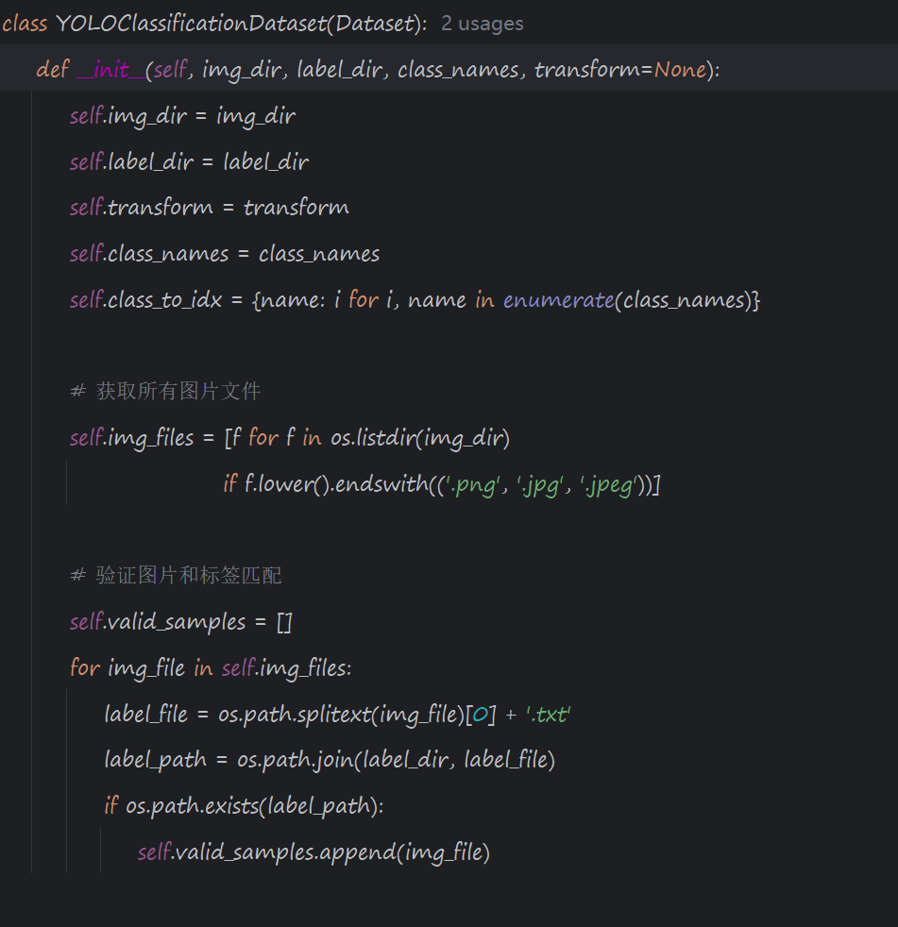
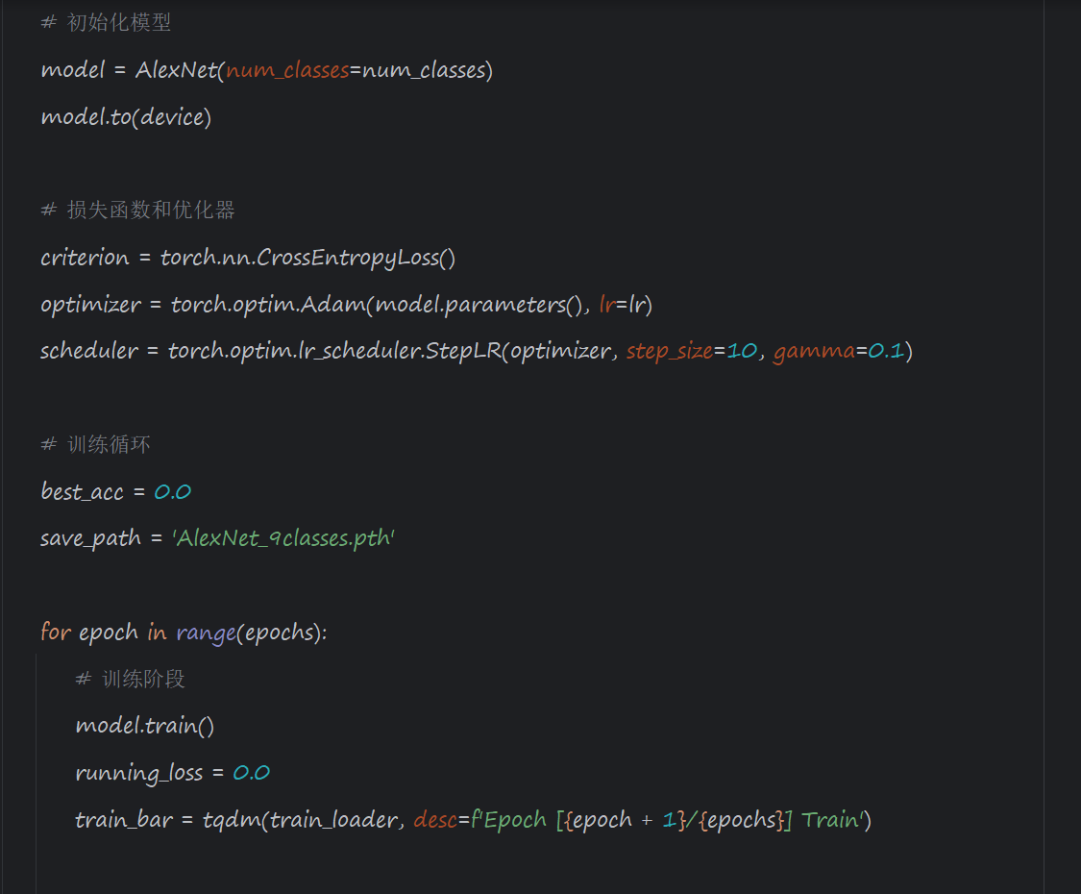
训练步骤
1.数据准备
2.YOLO数据标签转换
3.模型训练
4.验证与保存
5.预测并可视化结果

Slide 26
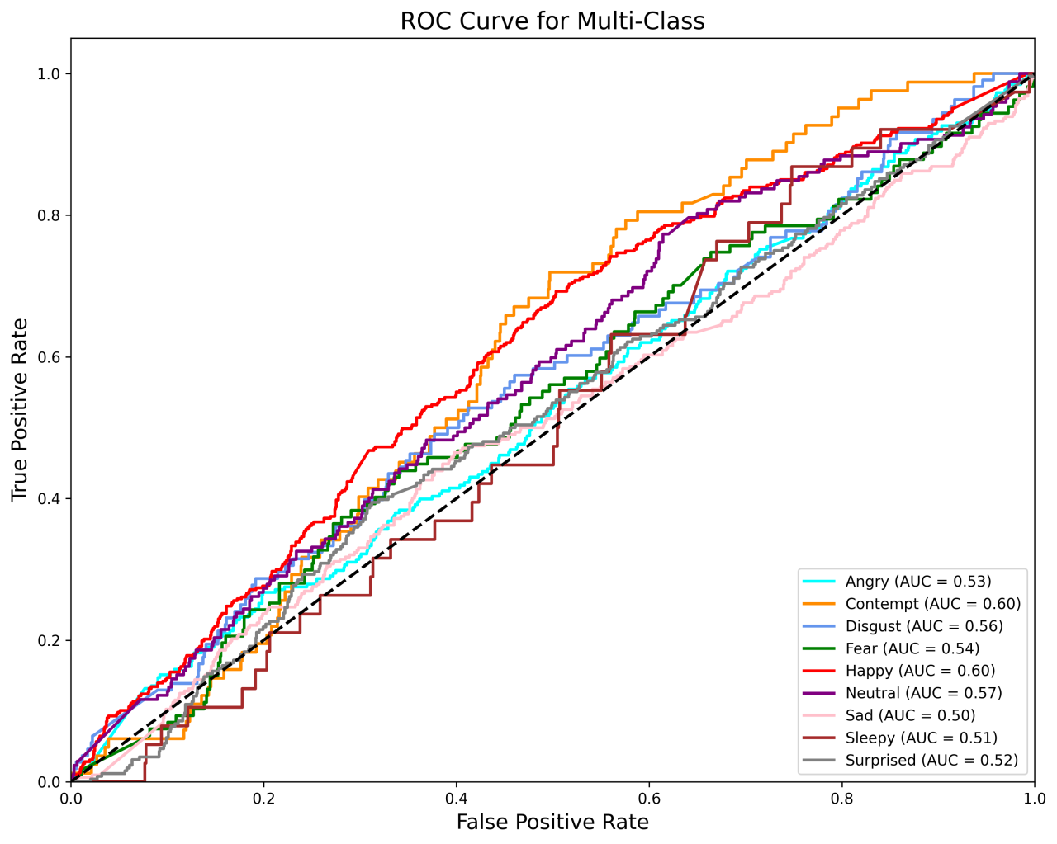
测试并输出可视化

Slide 27
ResNet模型训练
ResNet模型介绍
介绍ResNet模型的核心思想、残差连接的作用及其在深层网络训练中的优势。
01
架构设计
02
详细说明ResNet模型的网络结构组成、残差块设计及其在表情识别任务中的应用。
训练流程
展示ResNet模型的训练配置、数据准备、训练过程等，突出其在表情识别中的性能表现。
03

Slide 28
Resnet模型介绍
ResNet（残差网络）是一种深度卷积神经网络，其核心创新在于引入残差连接，有效解决了深层网络训练中的梯度消失和退化问题。通过 "跳层连接" 让网络学习输入与输出的残差映射，使得网络可以构建更深的结构而不会降低性能。本方案采用 ResNet-34 架构，由基础残差块（BasicBlock）组成，具有 34 层网络结构，适合中等规模的图像分类任务，在表情识别场景中能够有效提取面部特征。

Slide 29
架构设计
1. 网络结构组成
•输入层：7×7 卷积层，64 个输出通道，步长为 2，用于初步提取图像特征
•下采样层：3×3 最大池化层，步长为 2，减小特征图尺寸
•残差层：由 4 组残差块组成，具体配置为：
•layer1：3 个 BasicBlock，64 个通道
•layer2：4 个 BasicBlock，128 个通道，包含下采样
•layer3：6 个 BasicBlock，256 个通道，包含下采样
•layer4：3 个 BasicBlock，512 个通道，包含下采样
•输出层：全局平均池化层 + 全连接层，输出 9 维向量对应 9 种表情类别
2. 残差块设计
BasicBlock 是 ResNet 的基本组成单元，其结构如下：
•包含两条路径：主路径和残差路径
•主路径：两个 3×3 卷积层，每个卷积后接批量归一化和 ReLU 激活函数
•残差路径：当输入输出维度不匹配时使用 1×1 卷积进行维度匹配
•最终输出为主路径与残差路径的和，再经过 ReLU 激活

Slide 30
训练流程
1. 数据准备
数据集结构：采用 YOLO 格式标注的表情数据集，包含 9 种表情类别：
"emotion_categories": ["Angry", "Contempt", "Disgust", "Fear", "Happy", "Neutral", "Sad", "Sleepy", "Surprised"]
数据划分：按 7:2:1 比例划分为训练集、验证集和测试集
数据增强：
训练集：随机裁剪、水平翻转、颜色抖动
验证集：缩放后中心裁剪
归一化：使用 ImageNet 标准均值和标准差
2. 训练配置
•优化器：Adam，初始学习率 0.001
•学习率调度：StepLR，每 10 个 epoch 学习率乘以 0.1
•损失函数：交叉熵损失函数
•批量大小：32
•训练轮次：30
设备：优先使用 GPU，否则使用 CPU

Slide 31
04
Django系统部署与实现

Slide 32
系统架构设计
02
01
03
模块划分
详细说明前端交互模块、后端业务模块和模型集成模块的功能和组成。
整体架构
架构图
介绍基于Django框架构建的Web应用的整体架构，包括前端、后端和数据库的交互关系。
展示Django项目整体结构图，直观呈现各模块之间的关系。

Slide 33
多端识别功能
介绍图片识别、视频识别和实时识别功能的前端和后端实现细节，突出用户体验和系统性能。
核心功能实现
模型推理接口
说明模型加载与初始化、统一推理逻辑的实现，确保模型在接收请求时快速响应。
功能流程图
展示多端识别功能和模型推理接口的流程图，清晰呈现功能实现的步骤。

Slide 34
多端识别功能
1.图片识别:
a.前端实现：在图片识别页面，通过 HTML <input type="file"> 元素搭建图片上传组件，限制文件类型为 JPG、PNG，结合 JavaScript 监听文件选择事件。利用 FileReader 读取文件内容，动态展示原始图片预览；通过 Axios 发送 POST 请求，将图片文件以 FormData 形式提交至后端 /image/recognize/ 接口，等待识别结果返回后，渲染包含表情标注框、类别及置信度的结果图片；
b.后端实现：Django 视图函数 image_recognize 接收请求，提取上传图片文件，使用 OpenCV 读取并预处理（如 resize、归一化 ），调用模型推理函数 infer_image ，该函数根据配置加载 YOLOv8m 及扩展模型，执行表情识别，将识别结果（表情类别、置信度 ）绘制到图片上，编码为 Base64 字符串返回前端；
2.视频识别：
a.前端实现：视频识别页使用 HTML5 <input type="file"> 选择视频文件（限制 MP4 格式 ），借助 JavaScript 监听文件上传，通过 Axios 发送 POST 请求至 /video/recognize/ 接口。利用 HTML5 video 标签展示原始视频与识别进度，结合 WebSocket 或轮询机制获取识别进度与结果;
b.后端实现：Django 视图 video_recognize 处理上传视频，使用 OpenCV 逐帧读取视频，对每一帧调用 infer_image 函数执行表情识别，将含标注的帧重新编码合成视频。通过 Django 的 StreamingHttpResponse 或临时文件存储，返回识别后的视频文件及表情统计结果（如各表情出现时长、占比 ）;
3.实时识别：
a.前端实现：实时识别页调用浏览器 navigator.mediaDevices.getUserMedia API 获取摄像头视频流，通过 <video> 标签展示实时画面，利用 Canvas 定时截取视频帧，通过 WebSocket 或 AJAX 实时发送至后端 /camera/recognize/ 接口，接收识别结果后，在 Canvas 上绘制表情标注框;
b.后端实现：Django 视图 camera_recognize 接收前端发送的 Base64 编码图像帧，解码为 OpenCV 图像格式，调用 infer_image 函数执行表情识别，将标注后的图像重新编码为 Base64 返回前端，实现实时交互;

Slide 35
模型推理接口
-模型加载与初始化：在 Django 项目启动时，通过自定义 AppConfig 或独立脚本，加载 YOLOv8m 及扩展的 ResNet、AlexNet、VGG 模型。利用 PyTorch的 torch.load 函数加载预训练权重，初始化模型实例并设置为推理模式（model.eval()），确保模型在接收请求时快速响应
-统一推理逻辑：封装 infer_image 函数，接收输入图像与模型集合，根据配置选择单模型或融合策略（如投票法 ）执行表情识别。对输入图像预处理（如归一化、调整尺寸 ）后，分别传入各模型推理，融合结果输出表情类别、置信度，核心逻辑

Slide 36
05
前端界面设计

Slide 37
首页
功能入口
介绍首页的功能入口，包括图片识别、视频识别、实时摄像头等功能的入口设计。
01
信息展示
02
展示可识别表情列表、系统特点等信息，突出系统的功能优势和适用场景。
首页界面
展示首页的整体界面设计，体现简洁、直观的用户体验。
03

Slide 38
功能入口
-图片识别功能：
为用户提供了便捷的单张图片表情分析能力。用户只需上传包含人脸的静态图片，系统即可在毫秒级时间内完成面部表情的智能识别与分析。该功能采用先进的计算机视觉算法，能够准确识别高兴、悲伤、愤怒、惊讶、恐惧、厌恶和中性等七种基本表情状态。系统会生成详细的识别报告，包括表情类型标注图和量化分析数据，帮助用户直观了解图片中人物的情绪状态。特别适合心理学研究、市场调研、社交分析等需要精确表情识 别的应用场景。
-视频识别功能：
支持对动态视频文件进行逐帧检测分析。系统会自动解析上传的视频文件，以每秒25帧的标准进行关键帧提取和表情特征分析。在处理过程中，用户可以实时查看分析进度和初步结果。完成分析后，系统会生成包含时间戳的表情变化曲线和关键帧截图，清晰展示视频中人物的情绪波动过程。该功能特别适合影视作品分析、安防监控、教学评估等需要分析连续表情变化的场景。
-实时摄像头功能：
通过调用用户设备摄像头实现即时表情分析。系统会实时捕捉视频流中的人脸图像，以每秒15帧的速度进行连续表情识别。分析结果会实时叠加显示在视频画面上，包括表情类型标注和置信度评分。用户还可以随时抓拍保存当前画面，系统会自动将识别结果与原始图像一起存储。该功能操作简单直观，适合在线面试、互动直播、智能门禁等需要即时反馈的应用场景。

Slide 39
信息展示
-可识别表情列表：
详细展示了系统的分析能力边界。基于深度神经网络训练，系统能够准确识别七种基本人类表情：高兴（嘴角上扬、眼角皱纹）、悲伤（眉毛下垂、嘴角下弯）、愤怒（眉毛紧锁、瞪眼）、惊讶（眉毛抬高、眼睛睁大）、恐惧（眉毛上扬且聚拢、嘴巴张开）、厌恶（鼻子皱起、上唇抬起）以及中性表情（面部肌肉放松）。每种表情都经过10万+标注样本的训练，在标准测试集上的识别准确率达到92%以上。系统特别优化了亚洲人种的面部特征识别，有效降低因种族差异导致的识别偏差。
系统特点部分突出了三大核心优势：
-实时分析能力采用轻量化模型设计，在保持高精度的同时将单帧处理时间控制在50ms以内；
-深度学习基础使用改进的YOLOv8架构，通过迁移学习技术在小样本场景下仍保持优异表现；
-多场景支持体现在完善的输入输出适配能力，既支持常见的图片视频格式，也能适配各种摄像头设备，输出结果包含可视化标注图、结构化数据和多维度统计分析报告，满足不同用户的多样化需求。

Slide 40
页面展示
首页
视频识别页面
再次展示首页的整体界面设计，强调功能入口和信息展示的合理性。
展示视频识别页面的界面设计，体现功能完整性和操作便捷性。
图片识别页面
实时识别页面
展示图片识别页面的详细界面设计，突出功能布局和交互细节。
展示实时识别页面的界面设计，突出实时性和交互性，满足用户需求。

Slide 41
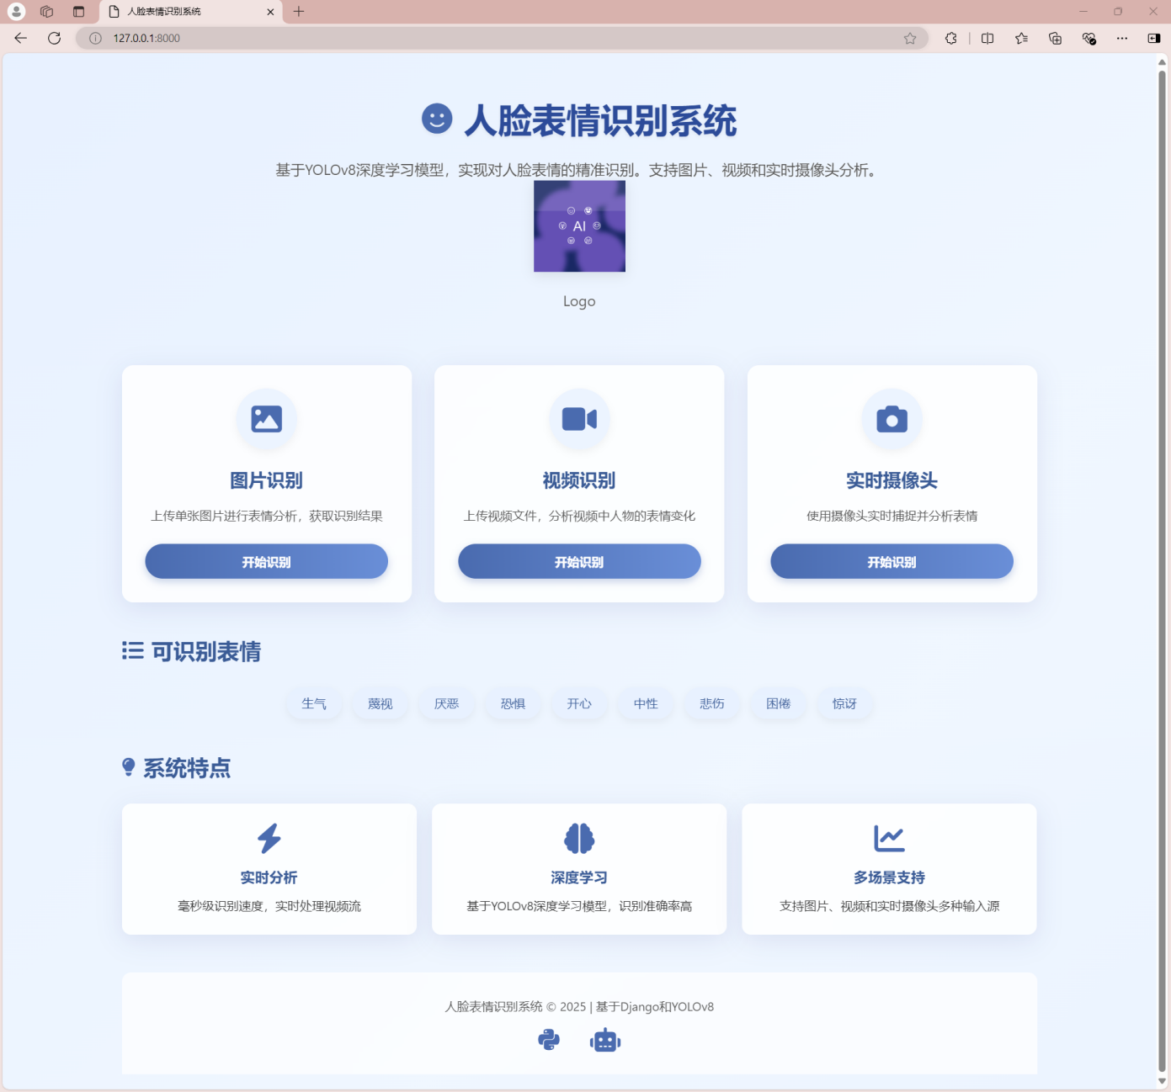
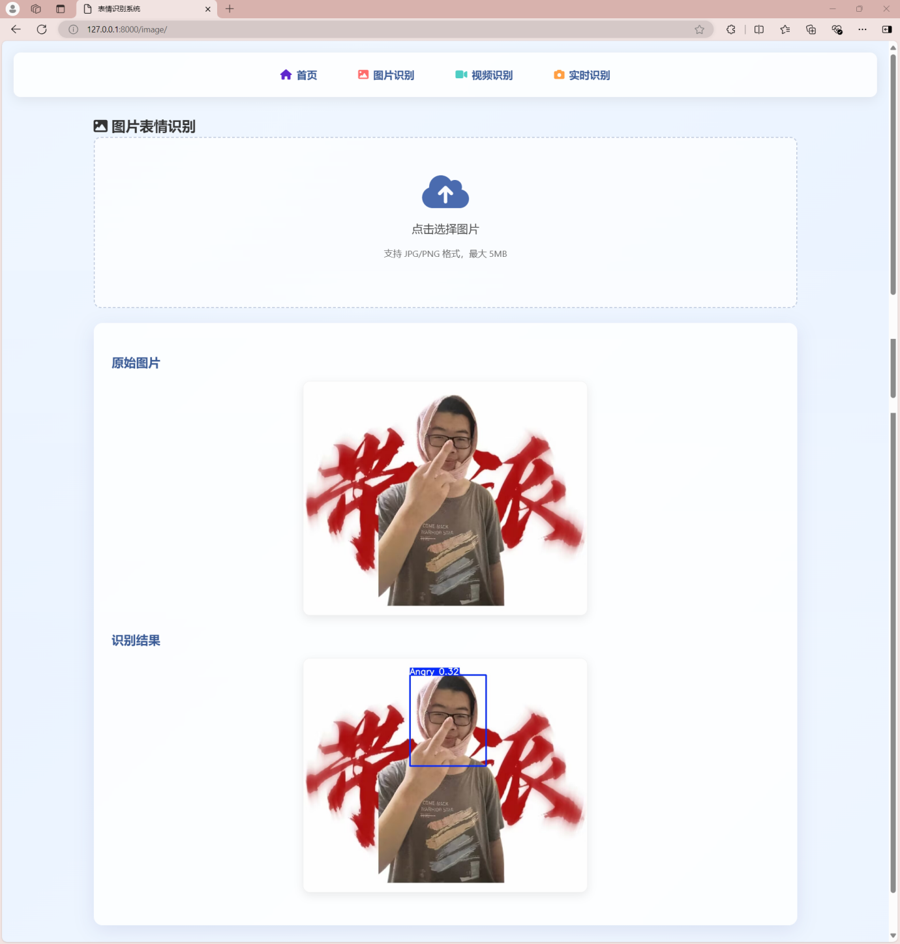
1.首页
2.图片识别页面

Slide 42
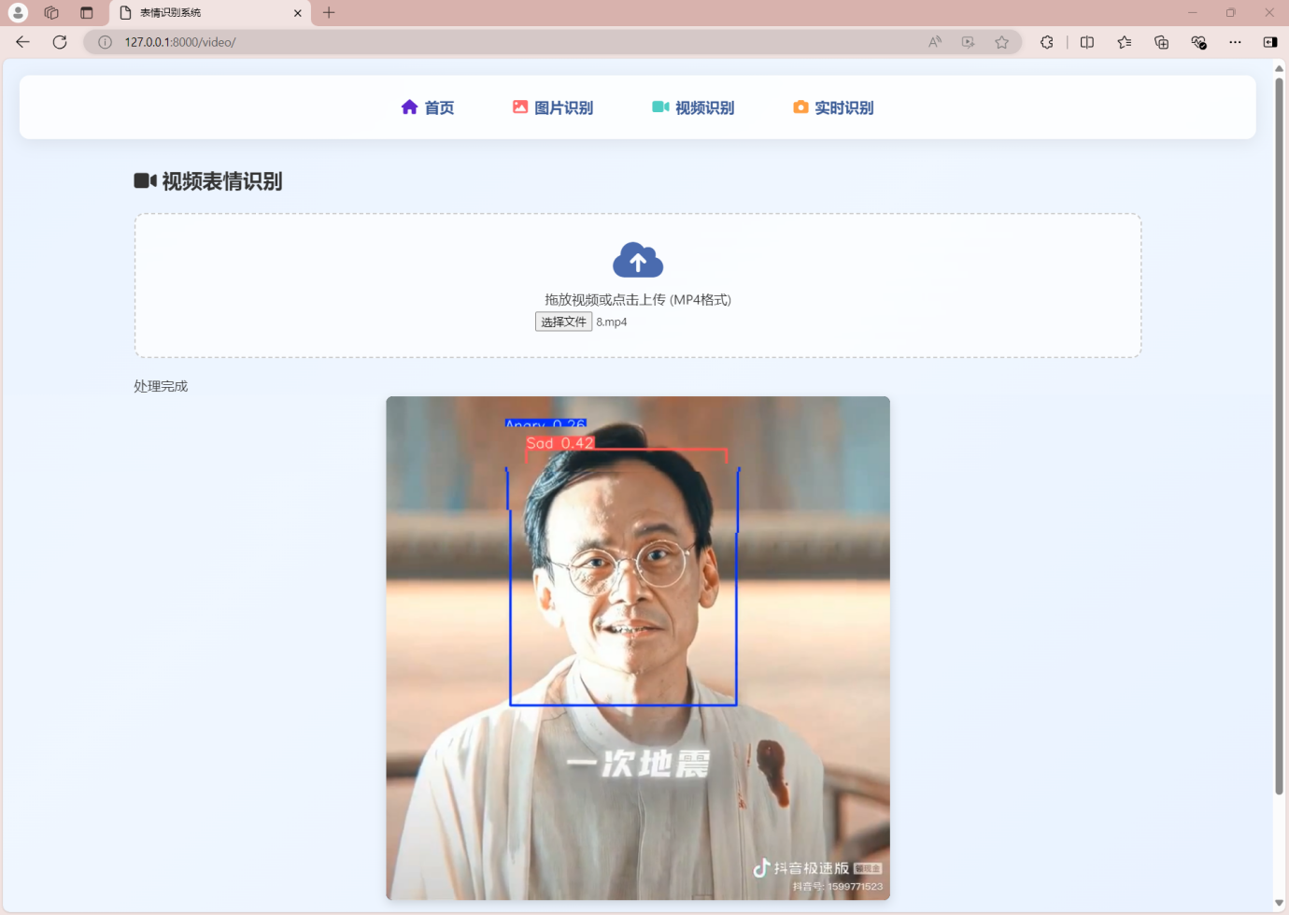
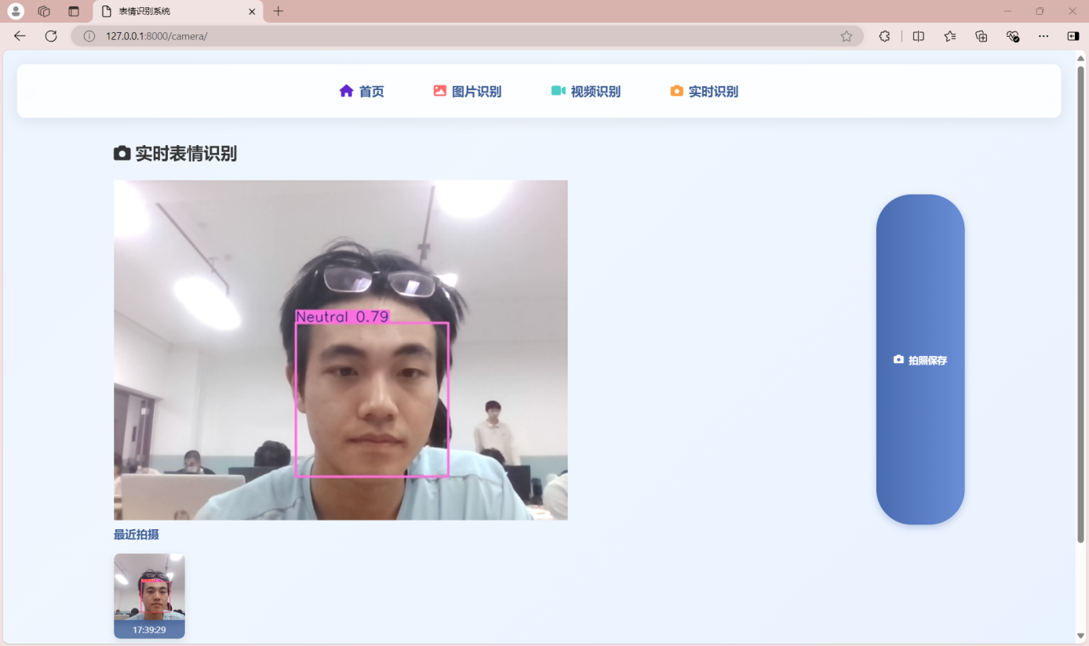
3.视频识别页面
4.实时识别页面

Slide 43

感谢观看
汇报人：简川博
汇报日期：2025.07.01

